Slide 1

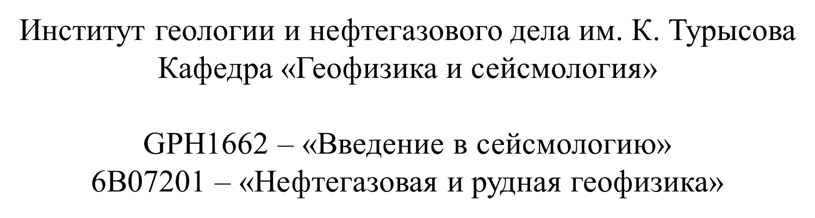
НЕКОММЕРЧЕСКОЕ АКЦИОНЕРНОЕ ОБЩЕСТВО
«КАЗАХСКИЙ НАЦИОНАЛЬНЫЙ ИССЛЕДОВАТЕЛЬСКИЙ ТЕХНИЧЕСКИЙ УНИВЕРСИТЕТ имени К.И.САТПАЕВА»
Лекция– 12
На тему «Типы землетрясений и вызывающие их причины»
Преподаватель: Ратов Боранбай Товбасарович – доктор технических наук, профессор

Slide 2

Что такое землетрясение?
Землетрясение — это внезапное высвобождение огромного количества энергии, накопленной в земной коре, проявляющееся в виде подземных толчков и колебаний земной поверхности. Это один из наиболее мощных и разрушительных природных процессов на нашей планете.
Механизм возникновения
Распространение энергии
Энергия, накапливающаяся в течение длительного времени из-за движения тектонических плит, внезапно высвобождается в момент их сдвига или разлома.
Высвобожденная энергия распространяется в виде сейсмических волн во все стороны от очага землетрясения, достигая земной поверхности.
Последствия
Колебания земной поверхности вызывают разрушение зданий, изменение рельефа, появление трещин, оползни и цунами в прибрежных областях.
Интенсивность воздействия зависит от величины высвобожденной энергии, глубины очага и расстояния от эпицентра до населенных пунктов.

Slide 3
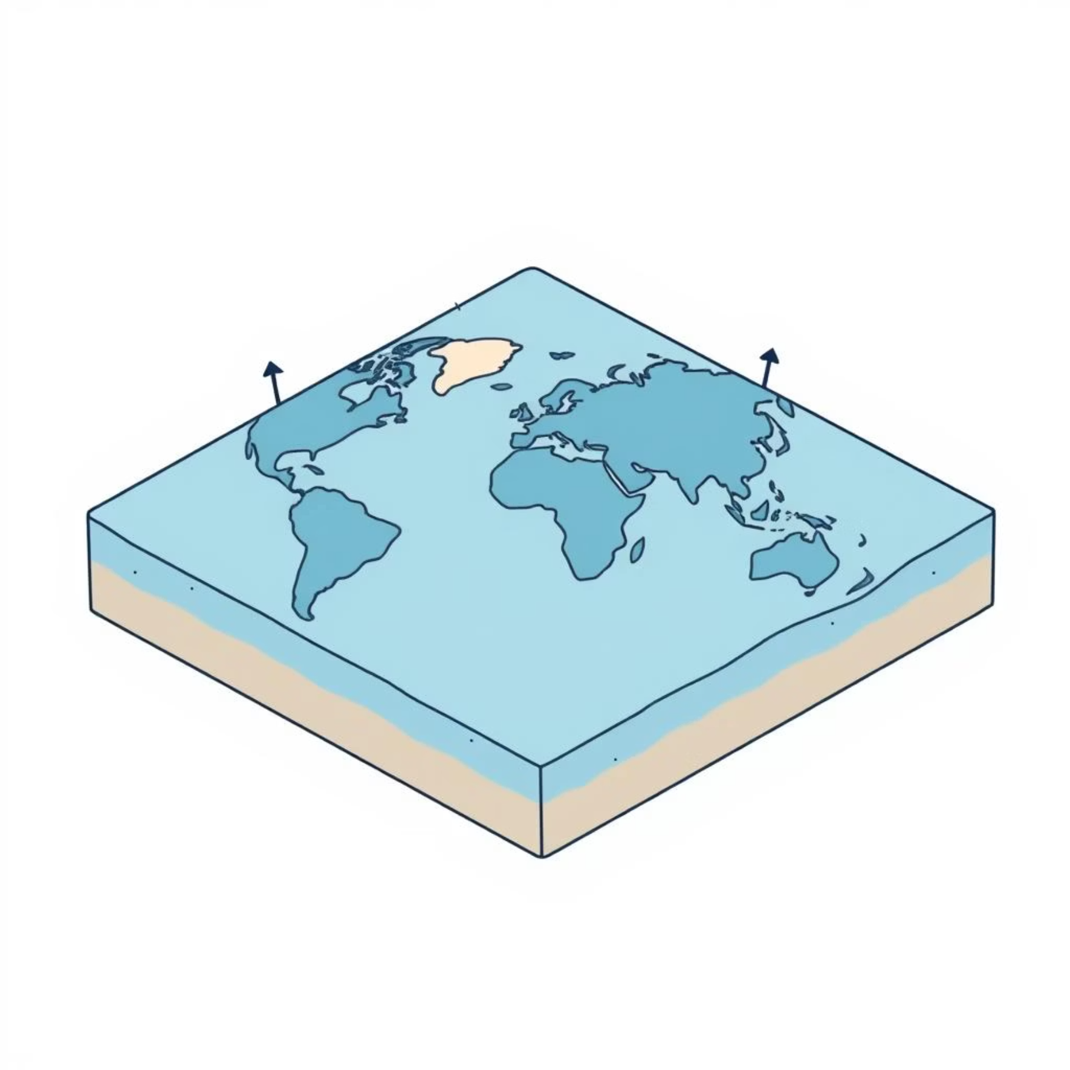
Основная причина: движение тектонических плит
Строение земной коры
Земная кора не представляет собой монолитную оболочку. Она разделена на крупные литосферные плиты, которые постоянно движутся относительно друг друга со скоростью от 1 до 15 сантиметров в год. Эти плиты "плывут" по верхней мантии, подобно кусочкам льда на поверхности океана.
Движение плит — это естественный процесс, связанный с конвекцией вещества в мантии Земли. Горячее вещество поднимается, а холодное опускается, создавая постоянное перемешивание и смещение литосферных плит.
Накопление и высвобождение энергии
На границах плит возникает огромное давление и трение, которые препятствуют их движению. Энергия накапливается в течение месяцев, лет или даже столетий. Когда давление превышает прочность горных пород, происходит внезапный сдвиг, и накопленная энергия высвобождается в виде землетрясения.
01
02
03
Движение плит
Накопление напряжения
Высвобождение энергии
Литосферные плиты постоянно смещаются друг относительно друга на границах раздела.
На границах плит возникает деформация коры, энергия накапливается в напряженных горных породах.
При превышении предела прочности происходит разрушение пород, энергия высвобождается в виде сейсмических волн.

Slide 4
Виды тектонических разломов и их связь с землетрясениями
Характер движения тектонических плит определяет тип разлома в земной коре. Каждый тип разлома связан с определенным направлением движения плит и создает специфические последствия для земной поверхности.
1
2
3
Нормальные разломы
Обратные разломы
Сдвиговые разломы
Плиты расходятся в противоположные стороны, вызывая растяжение земной коры. Один блок коры опускается относительно другого, создавая характерную систему уступов. Часто встречаются в рифтовых зонах и средноокеанических хребтах, где происходит раздвижение плит.
Плиты сталкиваются и надвигаются друг на друга, вызывая сжатие земной коры. Один блок поднимается над другим, образуя горные цепи. Типичны для зон субдукции и областей столкновения материков. Обычно генерируют самые мощные землетрясения.
Плиты скользят горизонтально друг относительно друга, без вертикального смещения. Один блок движется влево, другой — вправо или в противоположном направлении. Примером является знаменитый разлом Сан-Андреас в Калифорнии, где Североамериканская и Тихоокеанская плиты постоянно скользят друг относительно друга.
Пример разлома Сан-Андреас: Этот сдвиговой разлом протянулся более чем на 1300 километров вдоль побережья Калифорнии. Он является источником частых и интенсивных землетрясений, включая знаменитое землетрясение 1906 года в Сан-Франциско, которое разрушило большую часть города и унесло жизни около 3000 человек.

Slide 5
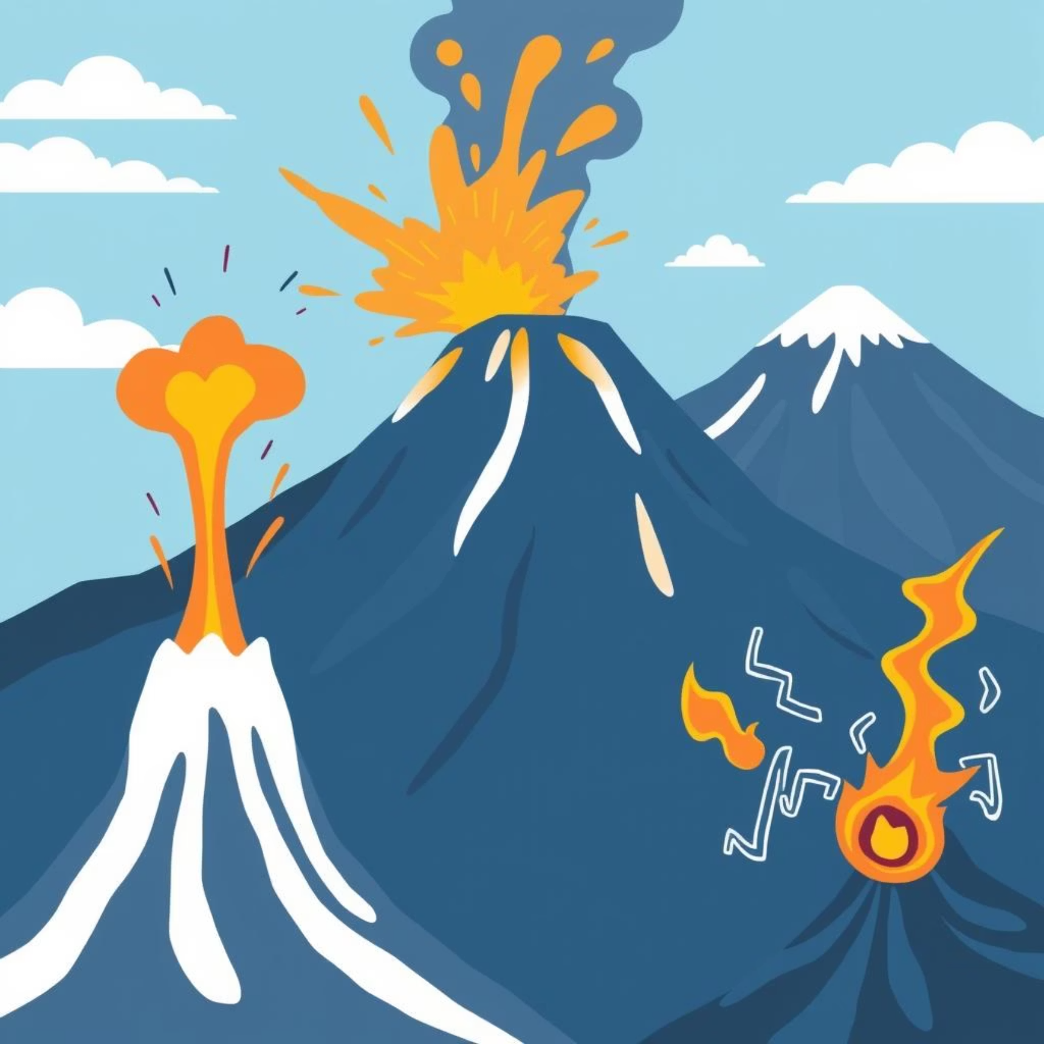
Вулканические землетрясения
Природа вулканических толчков
Вулканические землетрясения возникают по совершенно другому механизму, нежели тектонические. Они вызываются движением магмы, газов и других флюидов внутри вулканических систем. Когда магма поднимается по каналам в земной коре, она оказывает огромное давление на окружающие горные породы.
Это давление вызывает трещины и микроразломы в коре, которые проявляются в виде землетрясений. Обычно вулканические землетрясения менее мощные, чем тектонические, но они часто предшествуют извержениям и служат важным сигналом активизации вулкана.
Роль в прогнозировании извержений
Серии вулканических землетрясений часто предшествуют извержениям, служа надежным индикатором повышения активности. Сейсмологи изучают эти толчки, чтобы предсказать время и силу извержения, что позволяет вовремя эвакуировать население из опасных зон.
Давление магмы
Газовая дегазация
Предвестники извержений
Поднимающаяся магма создает гидростатическое давление на окружающие породы, вызывая их деформацию и разрушение.
Газы, выделяющиеся из магмы, создают дополнительное давление, приводящее к вибрациям в земной коре.
Интенсивность вулканических землетрясений помогает оценить степень готовности вулкана к извержению.
Пример: Извержение горы Сент-Хеленс в штате Вашингтон (США) в 1980 году сопровождалось сотнями тысяч землетрясений различной интенсивности. За два месяца до главного взрыва произошло более 10 000 толчков, что позволило ученым предупредить об опасности и эвакуировать людей из близлежащих районов, спасая тысячи жизней.

Slide 6
Антропогенные (искусственные) землетрясения
В последние десятилетия человеческая деятельность стала новым источником землетрясений. Промышленные операции и крупные строительные проекты могут вызывать сейсмическую активность, часто неожиданно для людей, живущих в данных районах.
1
Взрывы и добыча полезных ископаемых
2
Строительство водохранилищ
3
Ядерные испытания
Заполнение крупных водохранилищ может вызывать землетрясения. Огромная масса воды изменяет нагрузку на земную кору, что может спровоцировать сдвиги в существующих разломах. Этот процесс известен как "вызванная сейсмичность". Классический пример — землетрясения, связанные с водохранилищем Корунду в Болгарии.
Подземные ядерные взрывы создают сильнейшие сейсмические волны, аналогичные естественным землетрясениям. Во время холодной войны ядерные испытания многих стран генерировали толчки силой до 6-7 баллов по шкале Рихтера. Сейчас подземные ядерные испытания запрещены Договором о полном запрещении испытаний ядерного оружия.
Контролируемые взрывы при открытой добыче полезных ископаемых и при строительстве туннелей создают мощные сейсмические волны. Они регистрируются сейсмографами и могут чувствоваться людьми на значительных расстояниях. Глубокие шахты часто испытывают спонтанные толчки из-за изменения давления в горных породах вокруг выработок.
Эти искусственно вызванные землетрясения, как правило, слабее природных, но они представляют реальную опасность для инфраструктуры и населения в непосредственной близости от источника.

Slide 7
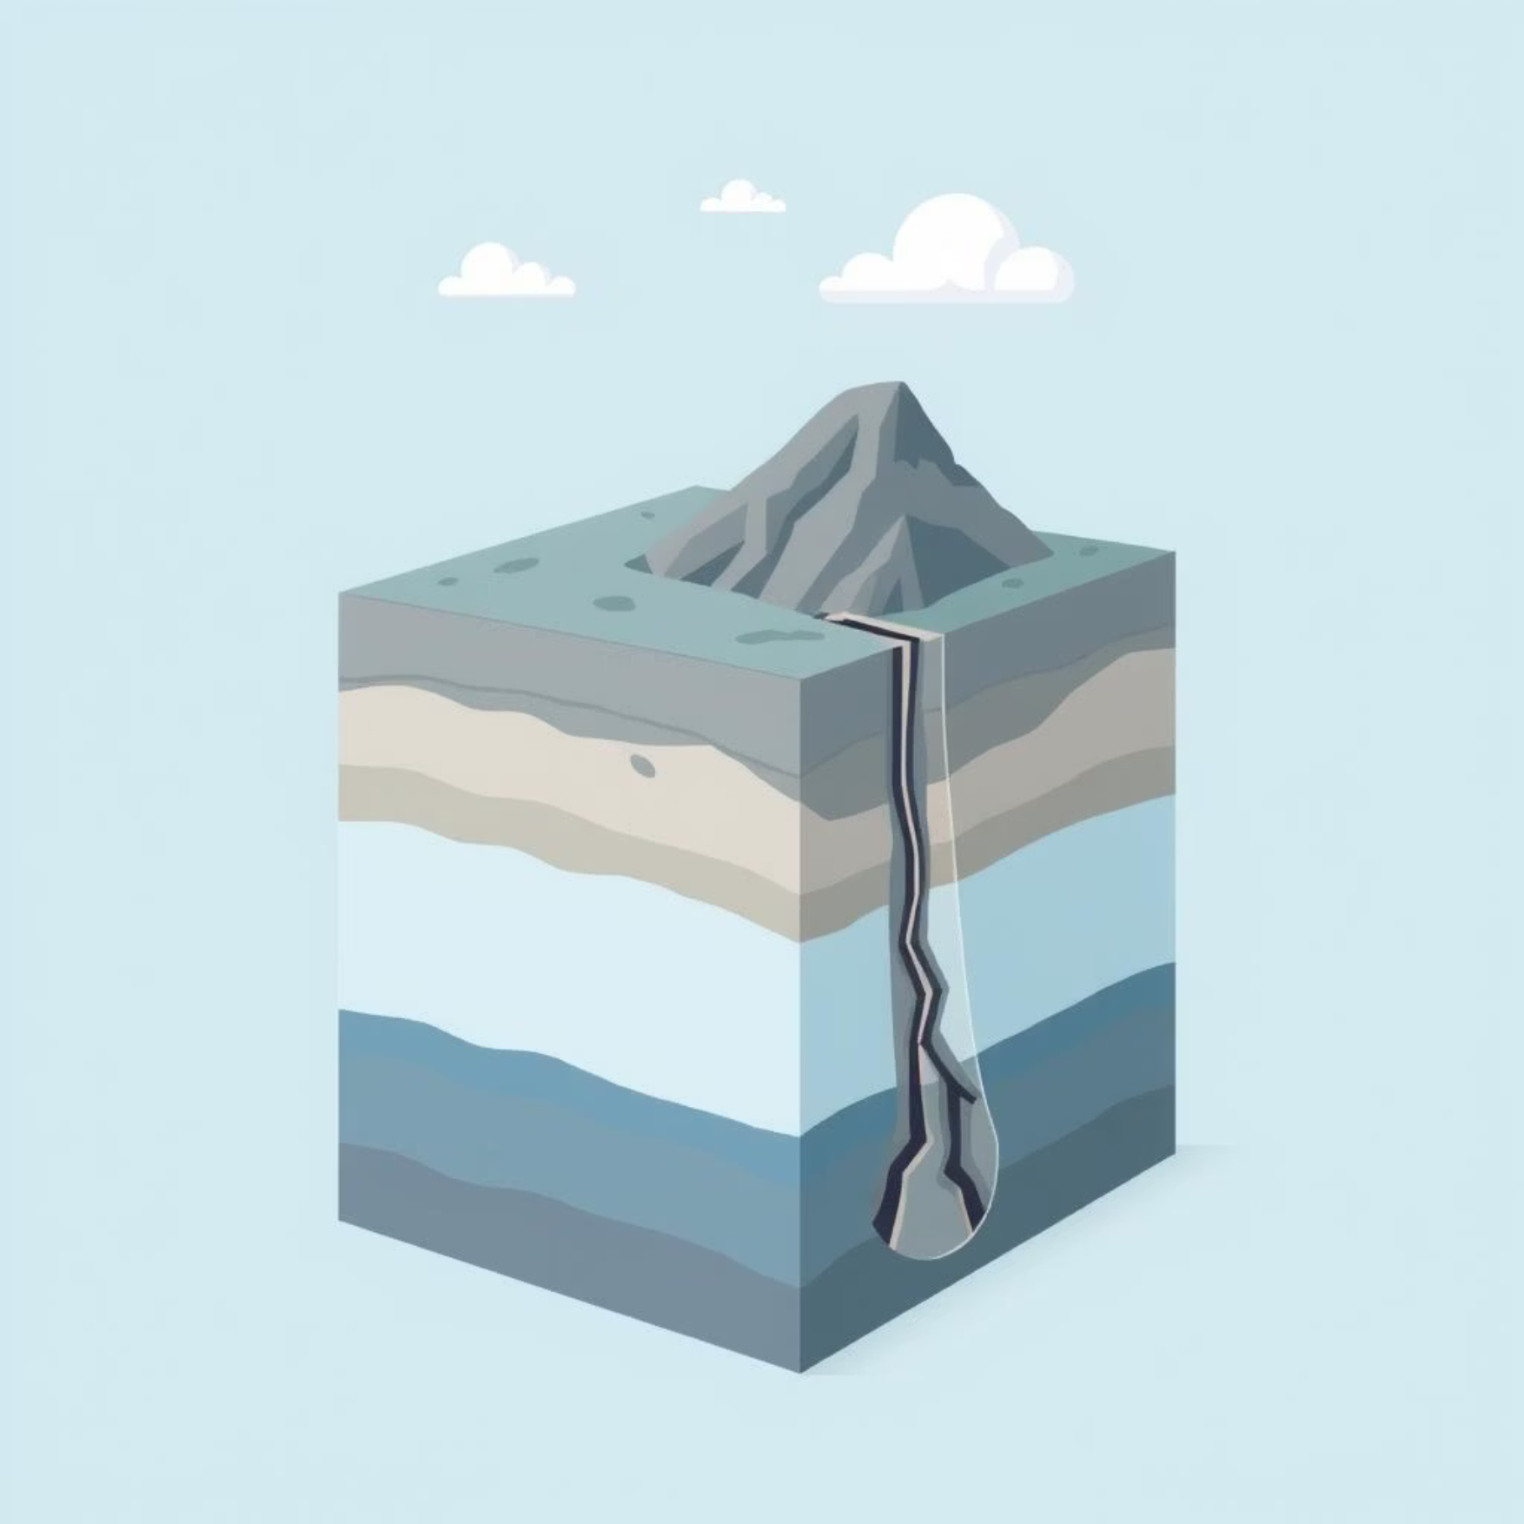
Другие типы землетресений
Обвальные землетрясения
Вызваны внезапным обрушением подземных полостей, пещер или заброшенных выработок шахт. Когда потолок полости не может больше выдерживать нагрузку, происходит катастрофическое обрушение. Это движение создает сейсмические волны, хотя обычно они имеют небольшую энергию. Однако на поверхности может образоваться провал значительных размеров.
Оползневые землетрясения
Связаны с внезапным движением больших масс грунта и горных пород по склонам гор и холмов. Оползни часто триггируются сильными дождями, таянием снега, земетрясениями или деятельностью человека. При движении оползня выделяется энергия, которая регистрируется сейсмографами как землетрясение.
Рои землетрясений
Рой землетрясений — это серия толчков, происходящих в течение короткого периода времени в ограниченном географическом районе. В отличие от обычной схемы "главный толчок — афтершоки", при рое нет явно выраженного основного события. Рои часто связаны с вулканической активностью, движением жидкостей в земной коре или спецификой геологического строения района.
Рои могут содержать сотни или даже тысячи толчков. Они представляют особый интерес для ученых, так как помогают понять внутренние процессы, происходящие в земной коре. Классические примеры роев наблюдаются в вулканических районах Исландии и Йеллоустона в США.

Slide 8





Где чаще всего происходят землетрясения?
Землетрясения распределены по планете неравномерно. Большинство сейсмической активности сосредоточена в четко определенных зонах, которые совпадают с границами тектонических плит.
Тихоокеанское огненное кольцо
Средиземноморско-азиатский пояс
Около 80% всех землетрясений на Земле происходит именно здесь. Это кольцо охватывает западное побережье Америк, восточное побережье Азии и Австралии, протягиваясь почти на 40 000 километров.
Второй по активности регион, протягивающийся от Португалии через Средиземноморье, Турцию, Иран, Гималаи и далее в Юго-Восточную Азию. Около 15% всех землетрясений происходит здесь.
Региональные горячие точки
Срединно-Атлантический хребет
Зоны повышенной сейсмичности включают Японию, Калифорнию, Турцию, Гималаи, Новую Зеландию и Индонезию — районы с наиболее частыми и сильными землетрясениями.
Подводный хребет, где происходит раздвижение Евразийской и Норвежской плит от Африканской и Южноамериканской плит. Землетрясения здесь обычно слабые, но многочисленные.
Активные зоны включают границы плит, вулканические регионы и крупные древние разломы, где напряжение в земной коре постоянно накапливается и периодически высвобождается.

Slide 9

Как измеряют и оценивают землетрясения?
Ученые используют несколько различных методов для измерения и оценки землетрясений. Каждый метод дает важную информацию о характере и последствиях
сейсмического события.
Магнитуда (шкала Рихтера)
Интенсивность (шкала МСКШ)
Сейсмические волны
Магнитуда измеряет количество энергии, высвобожденной при землетрясении. Разработана в 1935 году американским сейсмологом Чарльзом Рихтером. Магнитуда определяется по амплитуде сейсмических волн, зафиксированных сейсмографом. Шкала логарифмическая, то есть каждое увеличение на одну единицу означает увеличение амплитуды колебаний в 10 раз и выделение примерно в 30 раз больше энергии.
Интенсивность оценивает силу воздействия землетрясения на земную поверхность, здания и людей. Используется шкала Медведева-Шпонхойера-Карника (МСКШ), которая варьирует от I балла (не ощущается) до XII баллов (полное разрушение). Интенсивность зависит не только от магнитуды, но и от расстояния до эпицентра, глубины очага и типа грунта.
Сейсмографы фиксируют три типа волн: продольные (P-волны, скорость 5-7 км/с, приходят первыми), поперечные (S-волны, скорость 3-4 км/с), и поверхностные волны (перемещаются по земной поверхности, наиболее разрушительны). Анализ этих волн позволяет определить расстояние до очага и его глубину.
Определение параметров землетрясения
Современные сейсмические сети состоят из сотен сейсмографов, распределенных по всей планете. Используя данные минимум трех станций, ученые могут определить точные координаты очага землетрясения, его глубину и магнитуду. Эта информация критически важна для оценки опасности и планирования защиты населения.
Сейсмографы постоянно совершенствуются, появляются новые цифровые устройства с высокой чувствительностью и точностью, что позволяет регистрировать даже очень слабые толчки.

Slide 10
Заключение: понимание причин землетрясений — ключ к безопасности
Изучение типов землетрясений и вызывающих их причин — это не просто научный интерес. Это жизненно важное знание, необходимое для защиты нашей цивилизации от одной из самых мощных стихийных бедствий.
Прогнозирование и мониторинг
Инженерные решения
Планирование развития
Глубокое понимание механизмов возникновения землетрясений позволяет ученым совершенствовать методы их предсказания и организовывать системы раннего предупреждения, спасающие тысячи жизней.
Знание типов тектонических разломов и характера колебаний помогает инженерам проектировать сейсмоустойчивые здания и инфраструктуру, способные выдержать сильные землетрясения.
Карты сейсмической опасности, основанные на анализе типов и причин землетрясений, помогают правительствам принимать обоснованные решения о размещении важных объектов и населенных пунктов.
Путь вперед
Современные технологии, включая спутниковый GPS, сейсмические сети, компьютерное моделирование и искусственный интеллект, постоянно совершенствуют наши способности мониторить, прогнозировать и готовиться к землетрясениям. Однако важно помнить, что мы должны учитывать как природные факторы (движение тектонических плит, вулканическую активность), так и антропогенные факторы (промышленные операции, изменение нагрузки на земную кору).
Только через интеграцию научных знаний, инженерных инноваций и общественной осведомленности мы можем эффективно защитить население и инфраструктуру от разрушительного воздействия землетрясений и обеспечить безопасность будущих поколений.

